Slide 1
CHÀO MỪNG CÁC EM HỌC SINH ĐẾN VỚI TIẾT HỌC!

Slide 2




BÀI TẬP CUỐI CHƯƠNG 6 (TIẾT 1)
Hàm số và đồ thị của hàm số y = ax²
1
Hàm số y = ax² (a 0)
$≠$
2
Đồ thị hàm số y = ax²
Dạng ax² + bx + c = 0 (a 0)
Phương trình bậc hai một ẩn
3
$≠$
4
Giải bài toán bằng cách lập phương trình bậc hai
5
$$S=x_{1}+x_{2}=\frac{−b}{a};P=x_{1}.x_{2}=\frac{c}{a}$$
Định lí Viète
6
Nhẩm nghiệm của phương trình bậc hai
7
Tìm hai số biết tổng và tích của chúng

Slide 3


TRÒ CHƠI:
VÒNG QUAY MAY MẮN
Thể lệ:
Mỗi lượt chơi sẽ quay 1 vòng, kim chỉ tới số nào thì sẽ mở ô có số đó để trả lời.
- Ô nào đã được mở thì sẽ quay lại để chọn ô khác.

Slide 4




7
8
1
2
3
6
1
5
2
4
5
6
4
3
7
8
START
NEXT

Slide 5





Câu 1:
Kết luận nào sau đây đúng khi nói về đồ thị hàm số y = ax² (a 0) ?
$$≠$$
A. Với a > 0, đồ thị nằm phía trên trục hoành và O là điểm cao nhất của đồ thị
B. Với a < 0, đồ thị nằm phía dưới trục hoành và O là điểm thấp nhất của đồ thị.
C. Với a > 0, đồ thị nằm phía dưới trục hoành và O là điểm thấp nhất của đồ thị.
D. Với a < 0, đồ thị nằm phía dưới trục hoành và O là điểm cao nhất của đồ thị.
Quay về

Slide 6


$$\frac{ 1}{2}$$
Câu 2: Điểm nào sau đây thuộc đồ thị hàm số y = x²
A. (4; 4)
B. (-4; 8)
D. (-4;-8)
C. (4; -4)
Quay về

Slide 7
Câu 3: Cho hàm số y = 2x². Khi y = 2 thì
A. x=1
B. x=2 hoặc x=-2
C. x=1 hoặc x=-1
D. X =2
Quay về

Slide 8
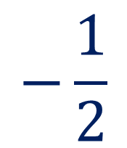
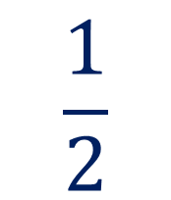

Câu 4: Đồ thị của hàm số y = ax² (a 0) đi qua điểm A(2;-2). Giá trị của a bằng ?
$$≠$$
B. – 2
A. 2
$$\frac{1}{2}$$
$$−\frac{1}{2}$$
C.
D.
Quay về

Slide 9
Câu 5. Nghiệm của phương trình x² – 14x +13 = 0 là
A. x₁ = - 1; x₂ = 13
B. x₁ = -1; x₂ = - 13
C. x₁ = 1; x₂ = -13
D. x₁ = 1; x₂ = 13
Quay về

Slide 10
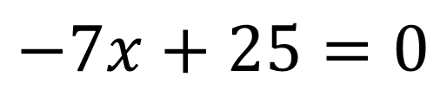
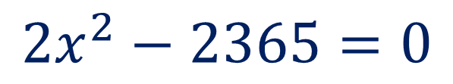
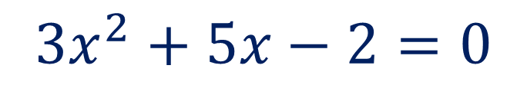
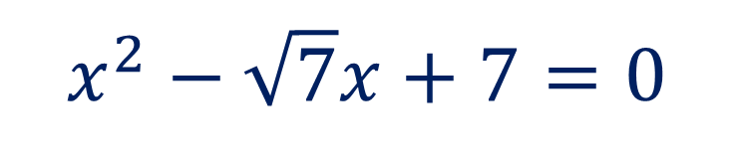
Câu 6. Phương trình nào dưới đây không phải là phương trình bậc hai một ẩn ?
A.
B.
$$x^{2}−\sqrt{7}x+7=0$$
$$3x^{2}+5x−2=0$$
C.
D.
$$2x^{2}−2365=0$$
$$−7x+25=0$$
Quay về

Slide 11
Câu 7. Gọi S và P lần lượt là tổng và tích của hai nghiệm của phương trình x² +5x –10 = 0. Khi đó giá trị của S và P là
A. S = 5; P= 10
B. S = -5; P =10
C. S = - 5; P= -10
D. S = 5; P = -10
Quay về

Slide 12
Câu 8. Cho phương trình x² + 7x – 15 = 0. Gọi x₁, x₂ là hai nghiệm của phương trình. Khi đó giá trị của biểu thức x₁² + x₂² - x₁x₂ là
A. 79
B. 94
D. -79
C. -94
Quay về

Slide 13
BÀI TẬP TỰ LUẬN
Bài 1. (9/22 SGK) Cho hai hàm số. Vẽ đồ thị hai hàm số đã cho trên cùng một mặt phẳng tọa độ Oxy.
Thực hiện nhóm đôi trong 5 phút trên phiếu học tập số 1
Các nhóm đổi bài và nhận xét chéo trong 3 phút (Dùng bút đỏ để sửa lỗi nếu có)
Trả lại bài và các nhóm đối chiếu đáp án
Hoàn thành bài tập vào vở.

Slide 14

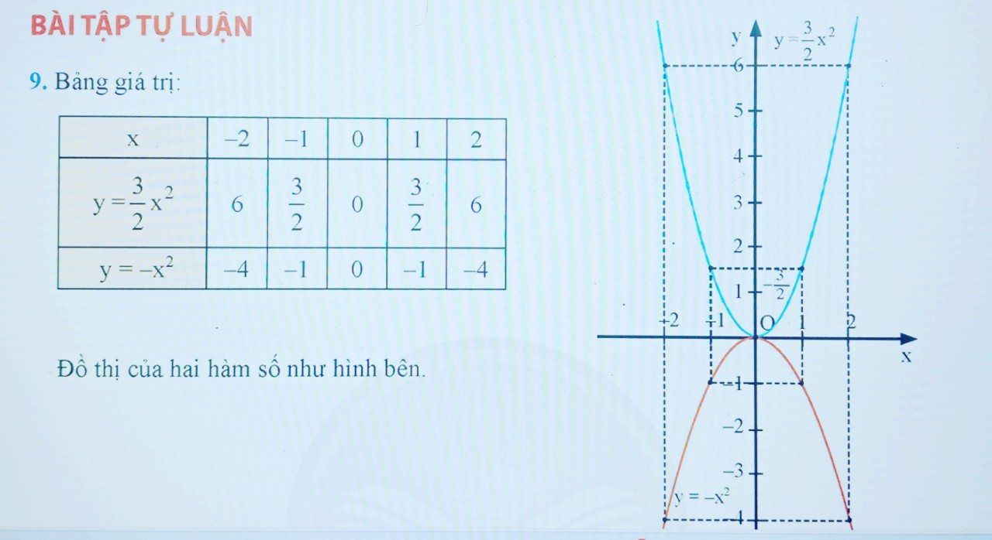

Slide 15

Học sinh thảo luận theo nhóm làm bài 10/22/SGK
Bài 10/22 (sgk)
Cho hàm số y = ax² (a 0)
Tìm a để đồ thị hàm số đi qua điểm M(2;2)
Vẽ đồ thị P của hàm số với a vừa tìm được.
Tìm các điểm thuộc đồ thị (P) có tung độ y = 8
$$≠$$
Thực hiện nhóm trong 5 phút.
Các nhóm đổi bài và nhận xét chéo trong 3 phút (Dùng bút đỏ để sửa lỗi nếu có)
Trả lại bài và các nhóm đối chiếu đáp án
Hoàn thành bài tập vào vở.

Slide 16
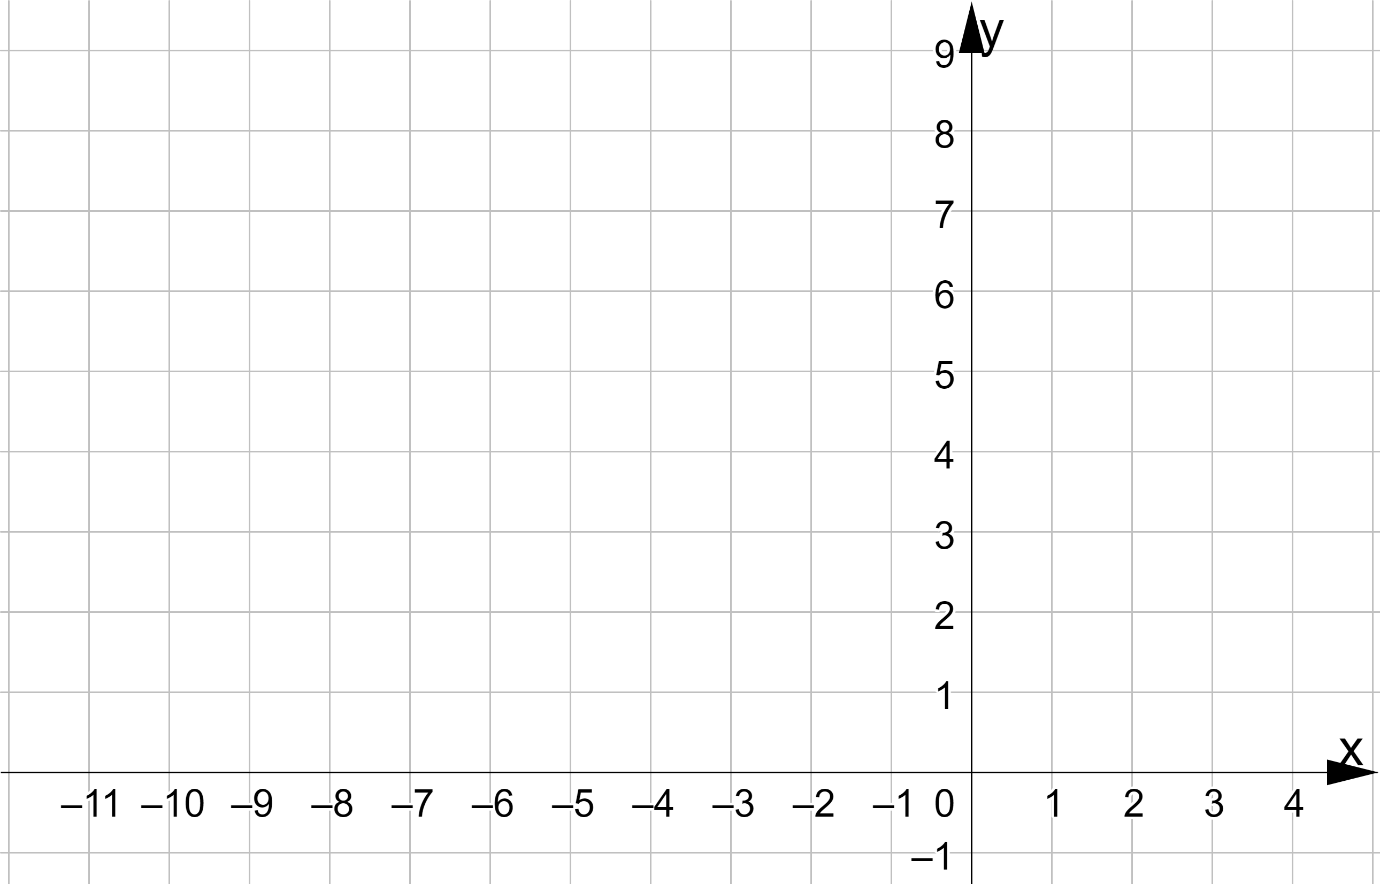

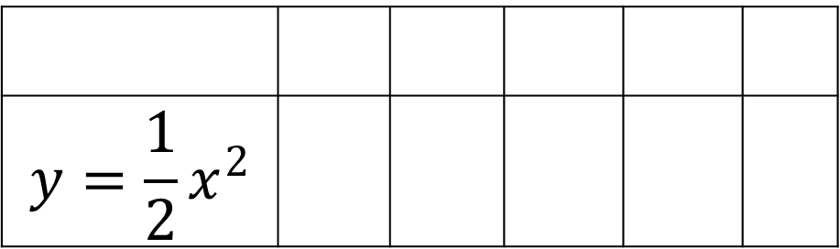


BÀI 10/22 (SGK)
Đồ thị hàm số đi qua điểm M(2;2) nên ta có:
2 = a. 2²
a =
b.
Bảng giá trị
xx
$$y=\frac{1}{2}x^{2}$$
$$\frac{1}{2}$$
A
A’
$$\frac{1}{2}x^{2}=8$$
c. Khi y = 8 thì
Do đó x² = 16
Suy ra x = 4 hoặc x = -4
Vậy x= 4; x= -4
$$y=\frac{1}{2}x^{2}$$
B
B’

Slide 17

Hướng dẫn về nhà
Ôn tập lại các kiến thức chương 6 SGK
Làm bài11; 12; 13, 14/22, 23 (SGK)
Tiết sau tiếp tục ôn tập.

